Slide 1
ТРАНСФОРМАЦИИ НА ЧАСТИ ОТ ИЗОБРАЖЕНИЕТО

Slide 2
1. СПОЯВАНЕ НА ОБЕКТИ
Спояването създава нова фигура, базирана на комбинирана форма и атрибутите на 2 или повече обекта.
Оригиналните обекти се изтриват.
- изчертайте 2 или повече застъпващи се фигури;
- маркирайте ги с инструмента PICK TOOL;
- ARRANGE/SHAPING/WELD;
WELD TOOL - изтрива всички вътрешни линии и оставя само външния контур, когато сливате един обект с друг.

Slide 3
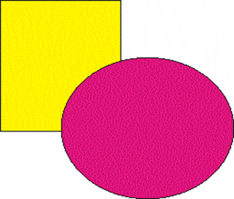
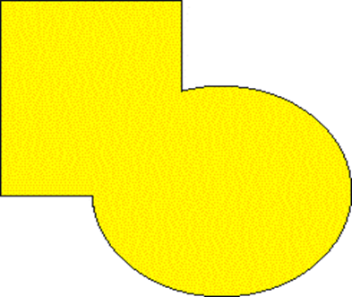
Споеният обект възприема характеристиките на контура и запълването на първия нарисуван обект от всички селектирани.
Преди спояване на обектите.
След спояването на обекти.

Slide 4
2. ОТРЯЗВАНЕ НА ОБЕКТИ
При отрязването се премахва областта на застъпване на селектирани обекти.
Преди да отрежете нещо, трябва да решите кой обект искате да отрежете (нарича се цел - TARGET) и кой обект ще се ползва за отрязване (нарича се източник - SOURCE).
TRIM TOOL - отрязва покриващите се части на маркираните обекти.
Първият обект изчезва, като остават само очертанията му като изрез върху втория.

Slide 5
Селектирайте обекта източник;
Натиснете клавиша SHIFT и кликнете върху обекта цел;
ARRANGE / SHAPING / TRIM;
Издърпайте обекта източник;
Целевият обект запазва характеристиките на контура и запълването.

Slide 6
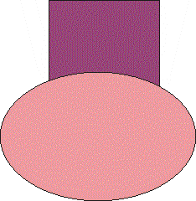
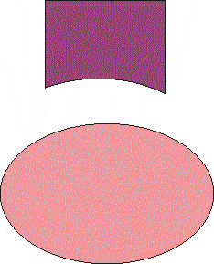
Преди отрязване на обекти.
Обекта цел.
Обекта източник.
След отрязване на обект.
Отрязаният обект.

Slide 7
3. СЕЧЕНИЕ
При сечението се създава нов обект от частта на застъпване на оригиналните обекти.
    - маркирайте обекта източник;
        - натиснете клавиша SHIFT и кликнете върху обекта цел;
    - ARRANGE / SHAPING / INTERSECT;
При сечението оригиналните обекти остават непроменени.

Slide 8

Командата Intersect която се намира в менюто Arrange, създава нов обект от сечението на два или повече обекта.
Трябва да маркирате обекта, да изберете Intersect и след това да маркирате втория обект с помощта на стрелката.
Резултатът трябва да е сечението на двата на обекта.
Welded (спойка)
Griuped (групирани)
Combined (комбинирано)

Slide 9
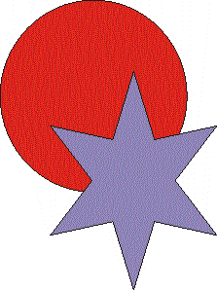
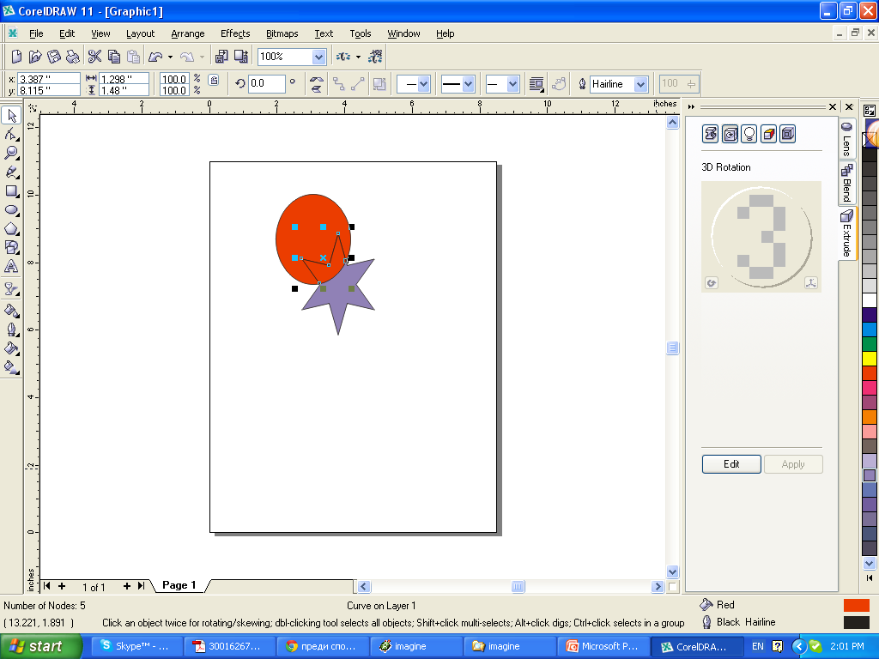
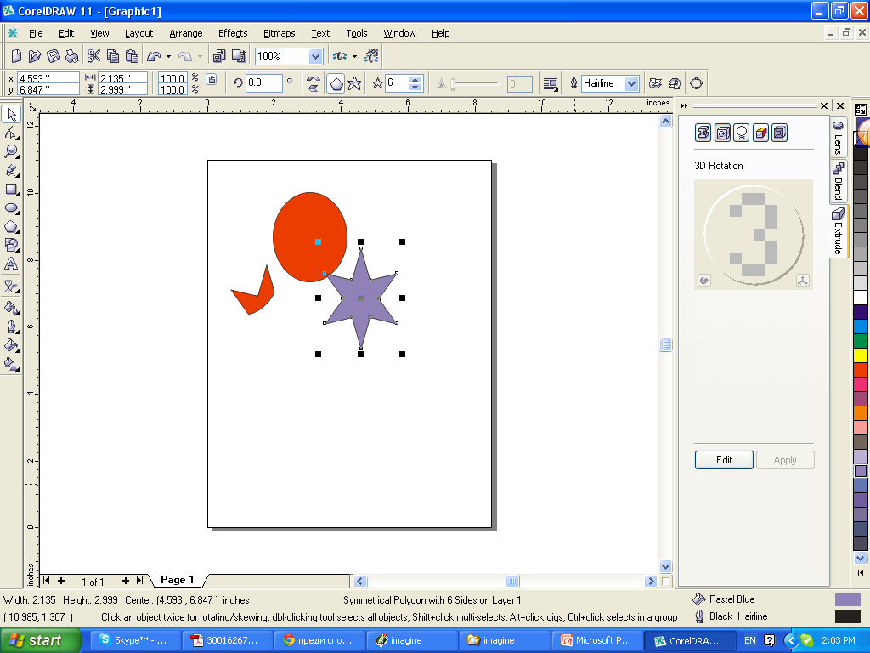
Обекта цел.
Обекта източник.
Сечение.
Резултат от сечението.

Slide 10
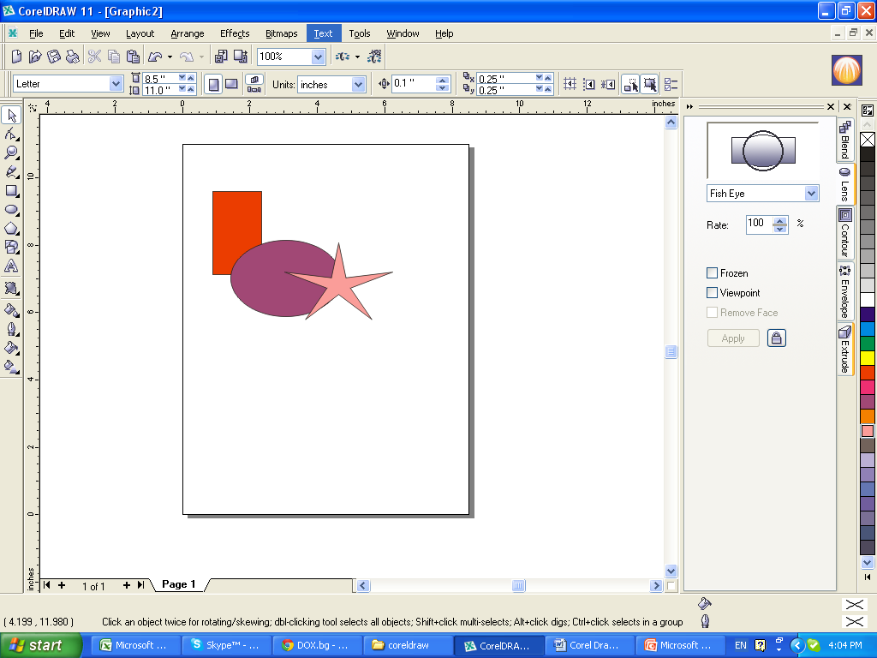
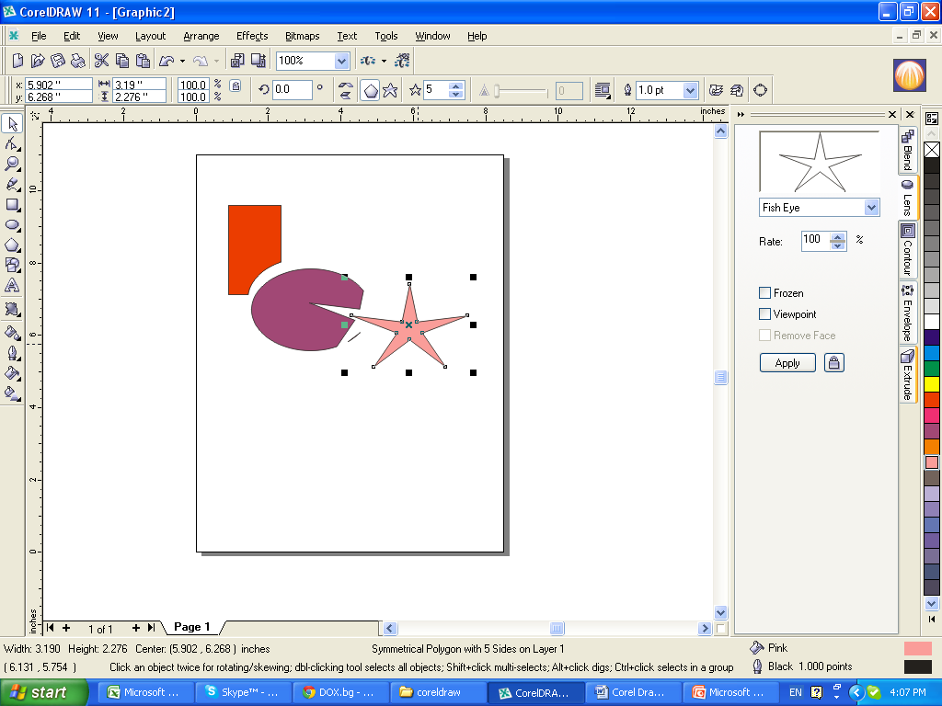
4. ОПРОСТЯВАНЕ
Опростяването премахва скритите части на припокриващите се селектирани обекти, т.е. опростява конструкцията на съчетанието от обекти.
Маркираме всички обекти и избираме ARRANGE / SHAPING / SIMPLIFY

